Slide 1
Adatbázisok csatlakoztatása és kezelése Laravel 11-ben
Salat Tamás – Számítástechnika 2
2024.11.20.

Slide 2

Mi az EduGraph?
Egy oktatási projekt, amely a romániai 8. osztályos diákok vizsgaeredményeit jeleníti meg.
A Laravel segítségével csatlakoztatja és kezeli az SQLite adatbázisokat.

Slide 3

Mi a Laravel?
Egy robusztus PHP keretrendszer webalkalmazások fejlesztéséhez.
Miért a Laravel?
Egyszerűsíti az adatbázis-kezelést az Eloquent ORM-mel.
Könnyen kezelhető útvonalak, migrációk és vezérlők.

Slide 4
előfeltételek
Adatbázis: Egy meglévő SQLite adatbázis (pl. partial.db).
Laravel Herd: Szerverkörnyezet PHP-val és nginx-szel.
TablePlus: GUI alapú adatbázis-kezelő (vagy más hasonló eszköz).

Slide 5
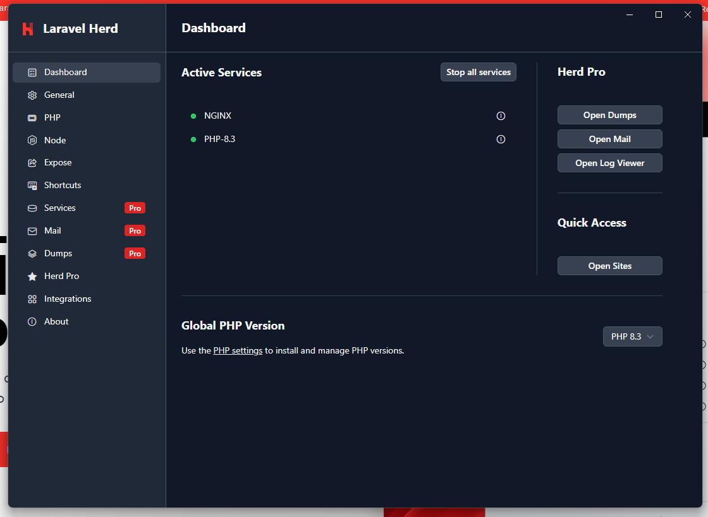
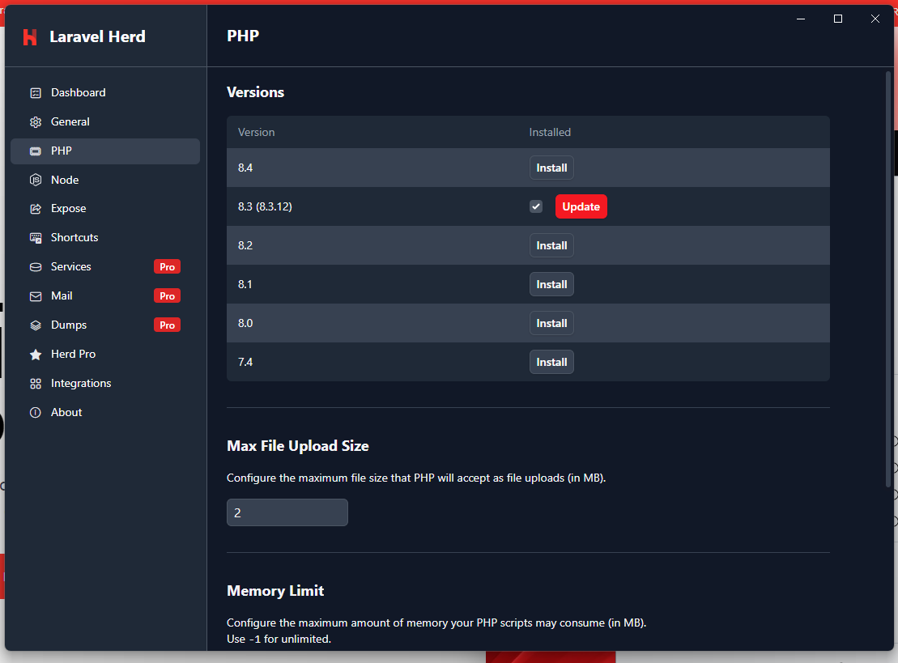
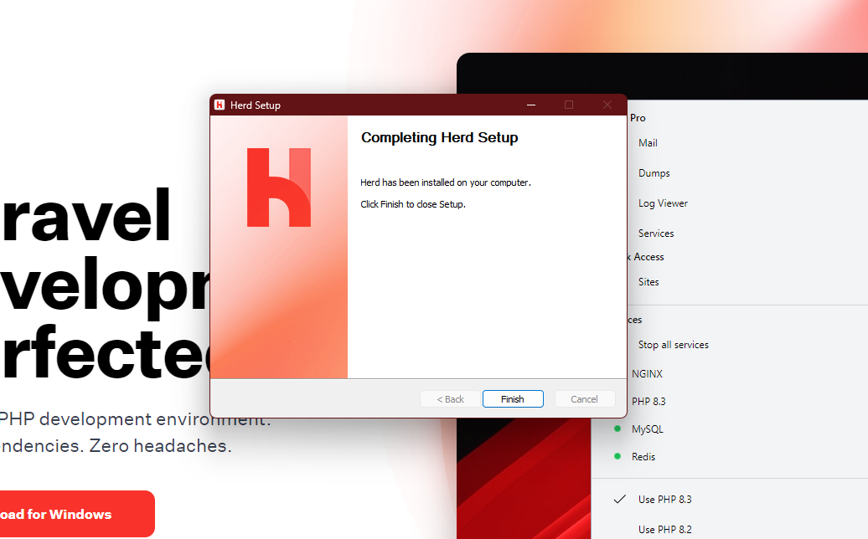
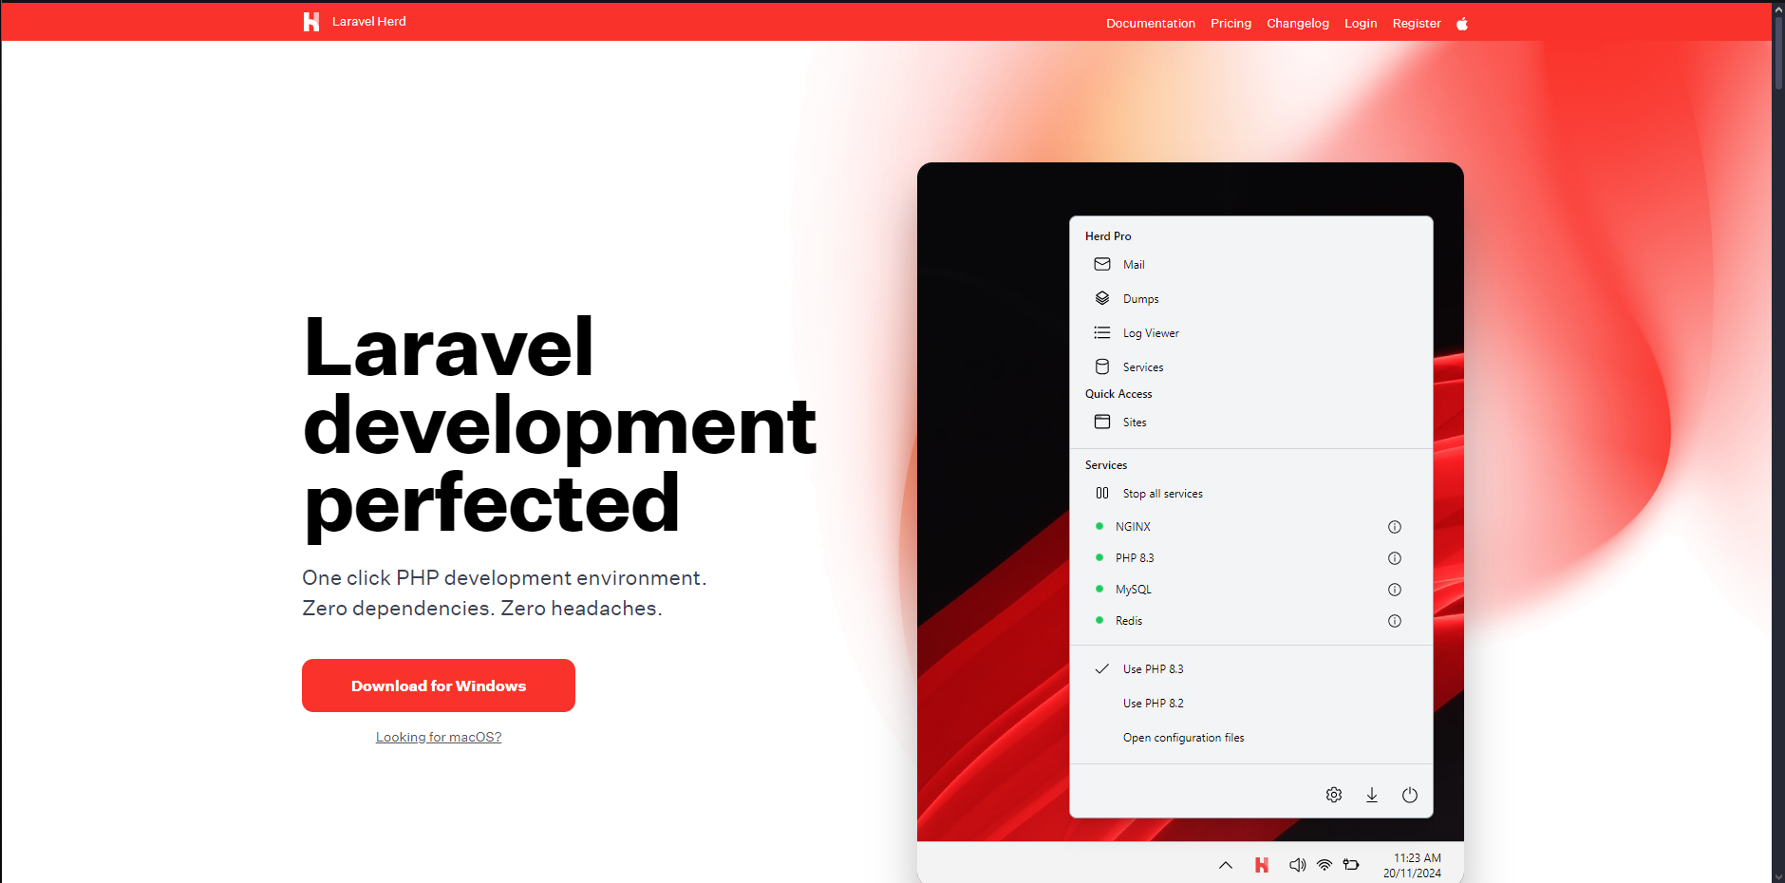
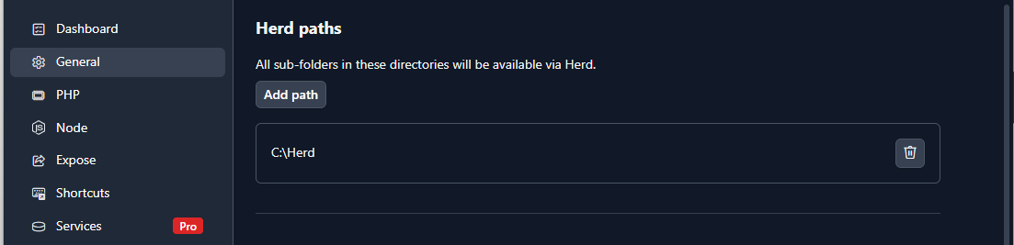
Laravel Herd

Slide 6
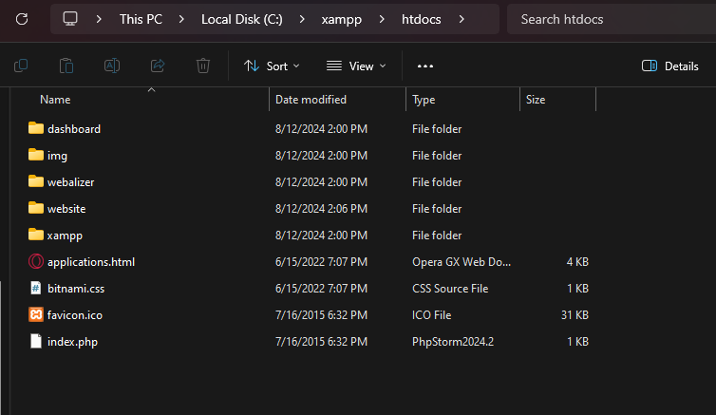
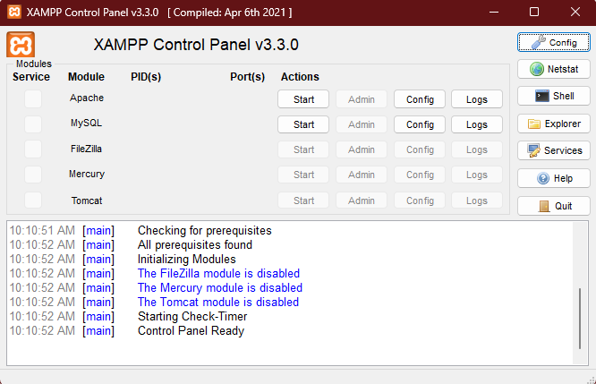


Alternatívák

Slide 7
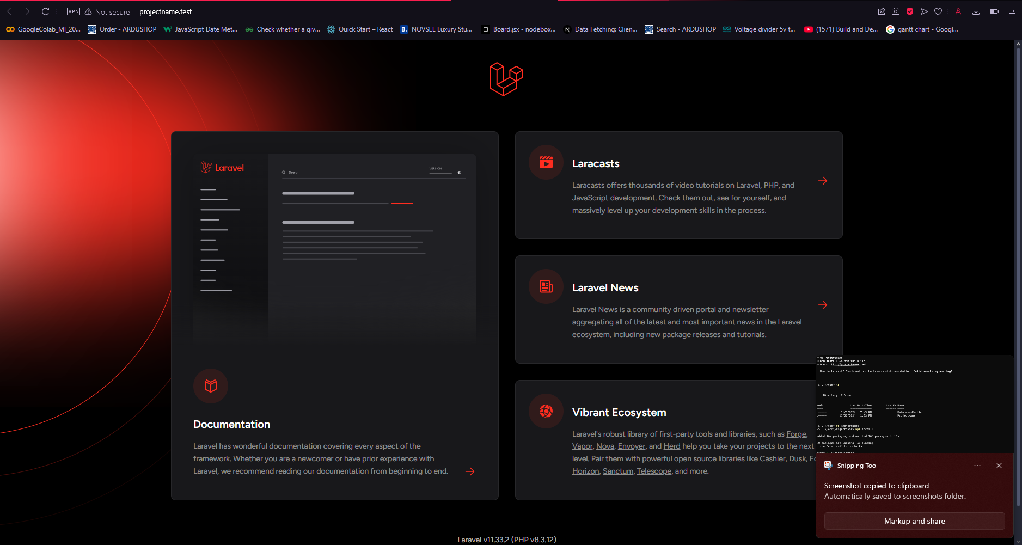
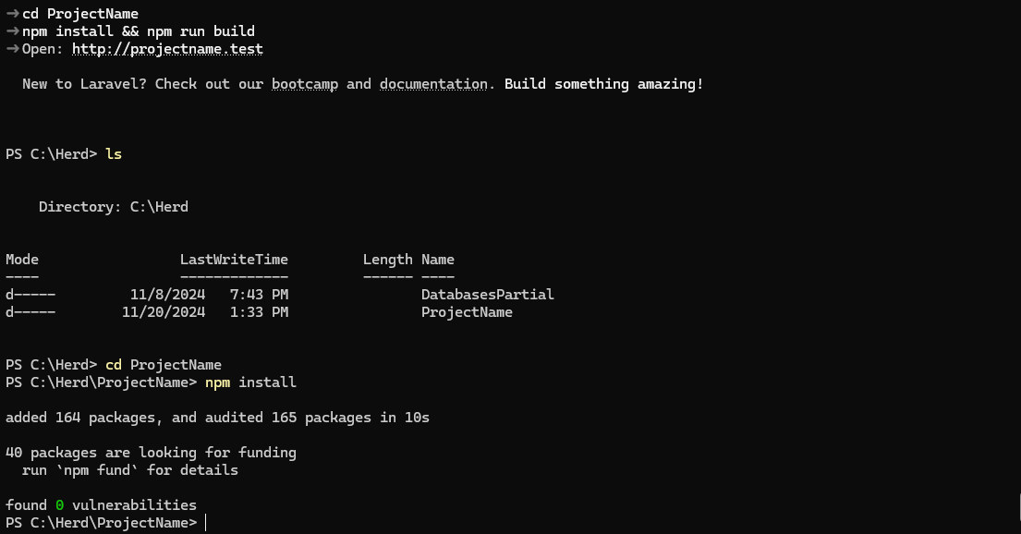
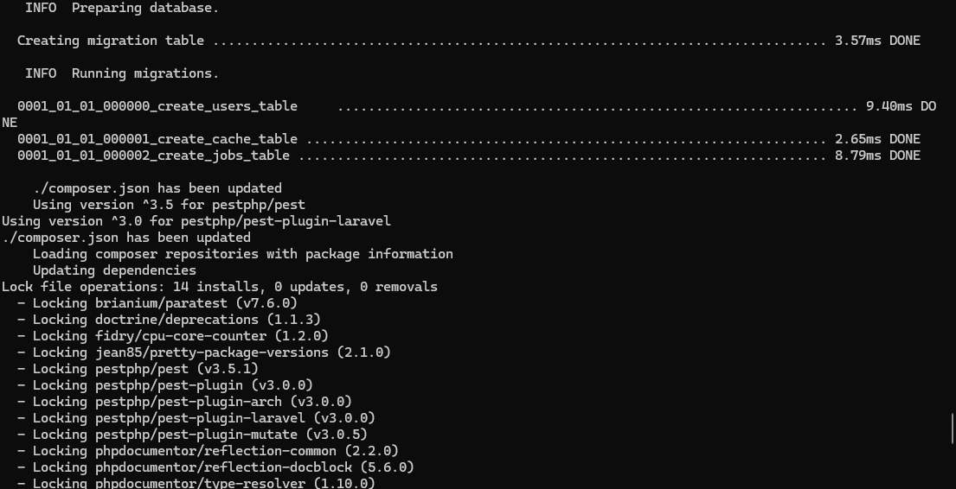
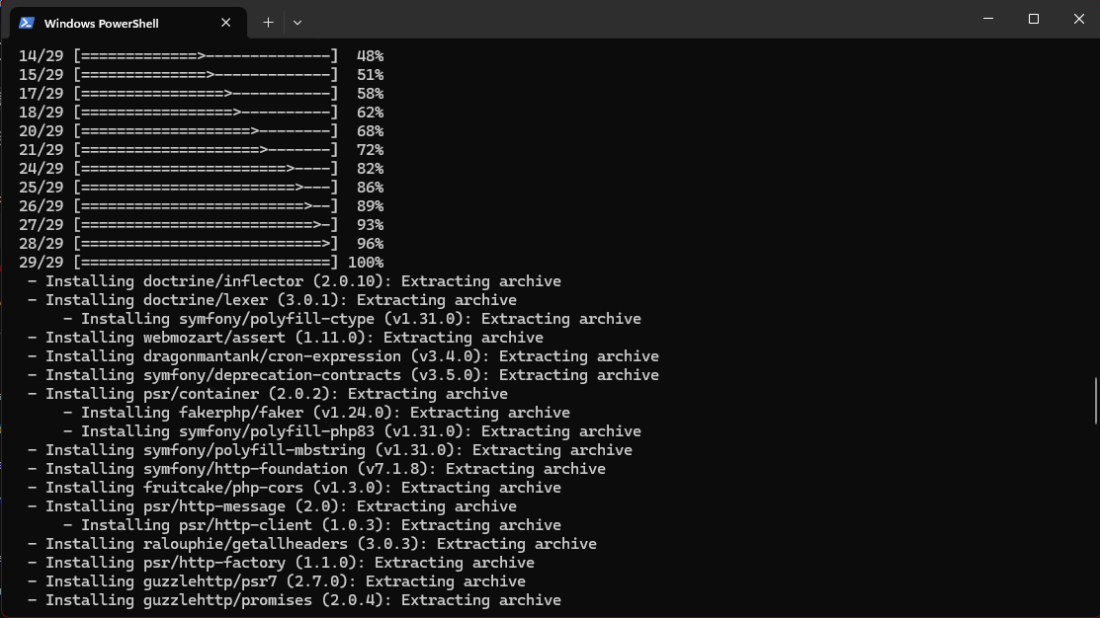
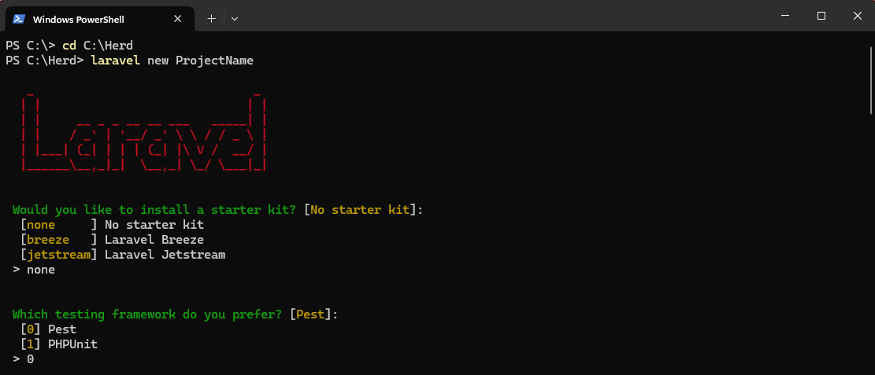
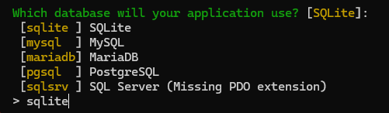
1. lépés: Laravel Projekt inicializálása

Slide 8

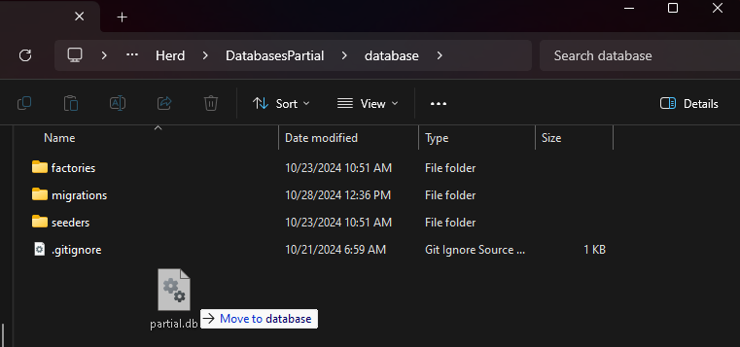
2. lépés: Az adatbázis másolása Laravelbe
Herd/<<ProjektMappa>>/database/<<adatbazis.kiterjesztes>>

Slide 9
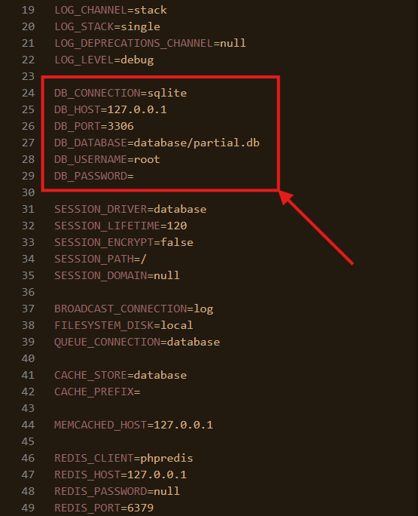
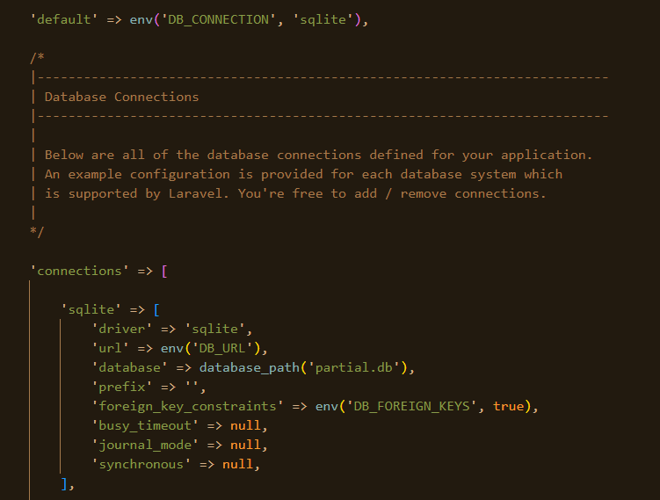
3. lépés: .env fájl konfigurálása
Fontos ellenőrizni a config/database.php fájl helyességét

Slide 10
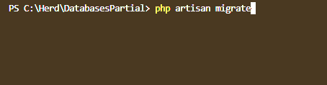
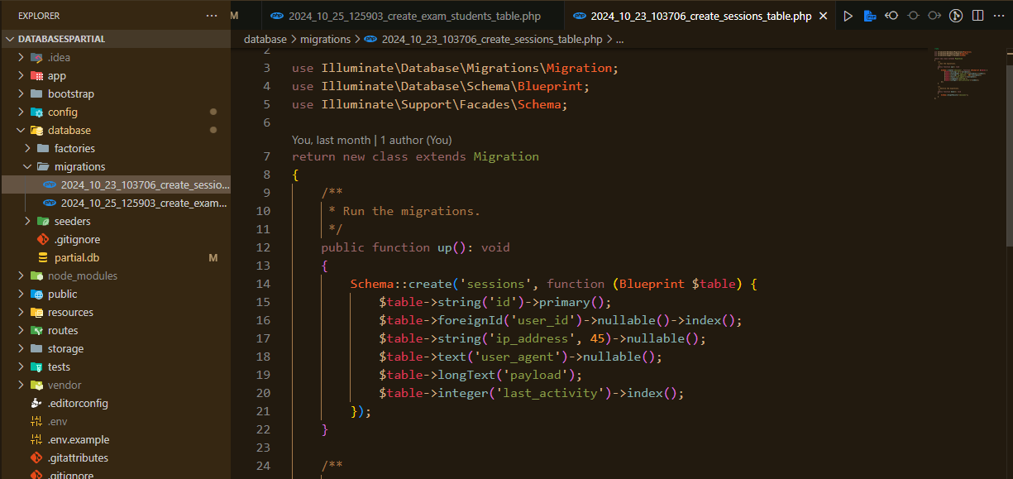
4. lépés: Az adatbázis migrálása
A migration-ek megtalálhatóak itt: Herd\<<ProjektMappa>>\database\migrations\

Slide 11


5. lépés: Modell lértehozása
<<ModellNeve>>.php

Slide 12
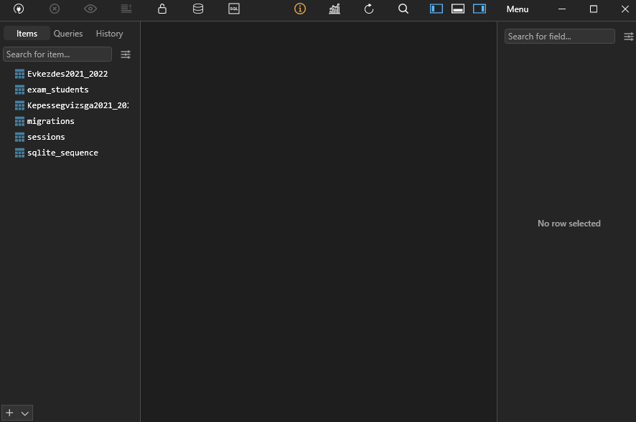
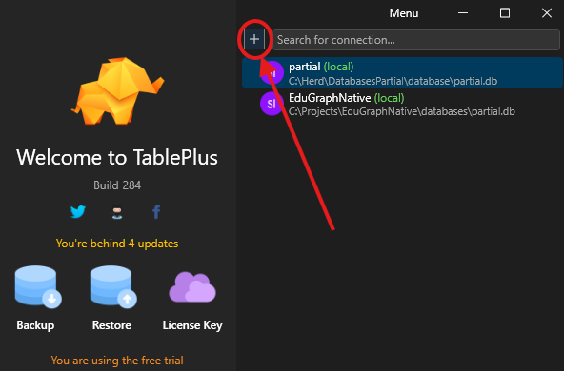
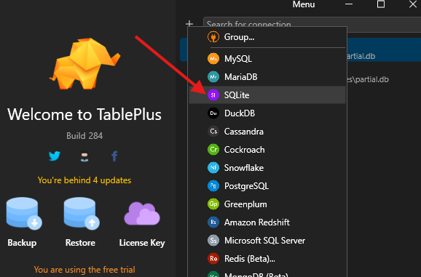
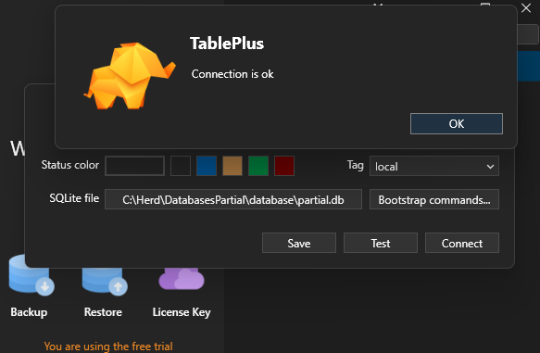
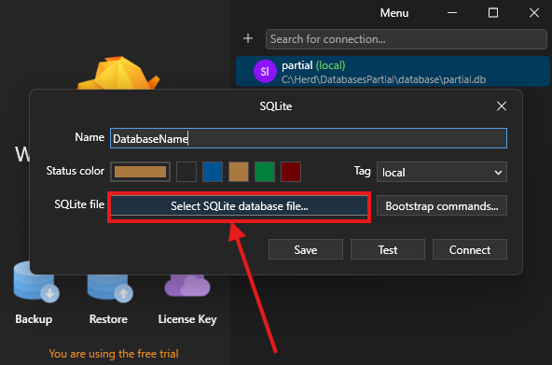
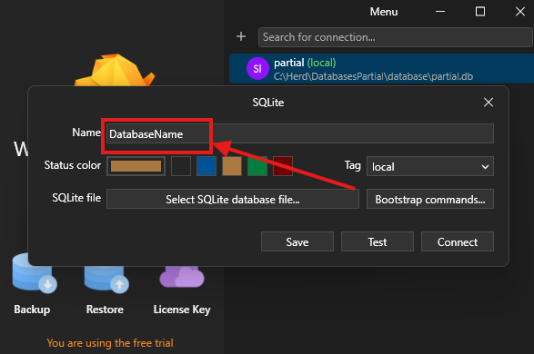
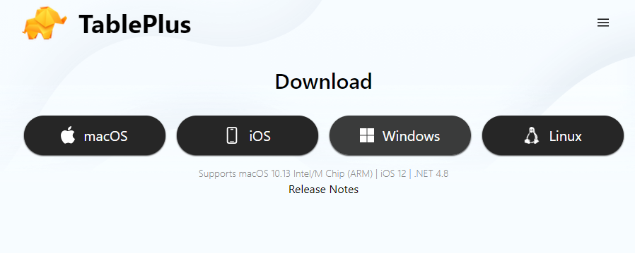
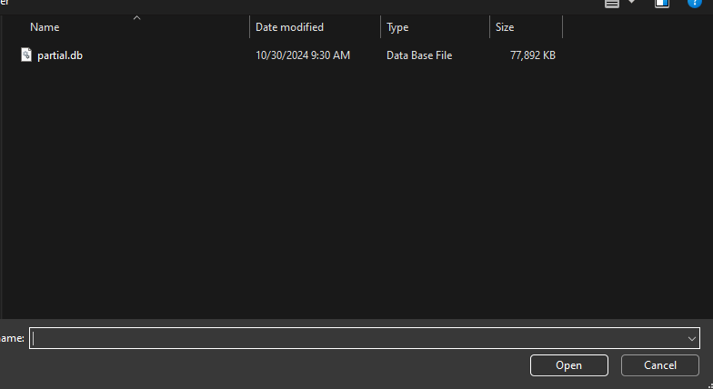
6. lépés: TablePlus telepítése és használata

Slide 13

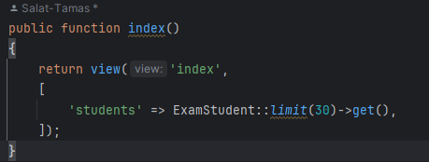
7. lépés: Controller létrehozása
<<ControllerNeve>>.php

Slide 14
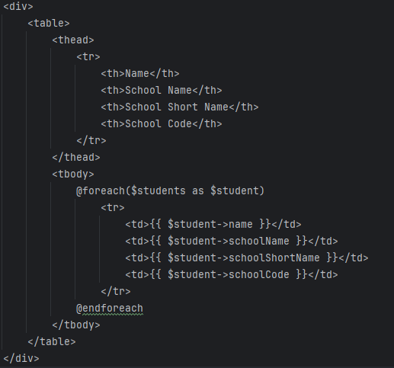
8. lépés: Útvonalak (route) tervezése és view létrehozása
web.php
views/index.blade.php

Slide 15
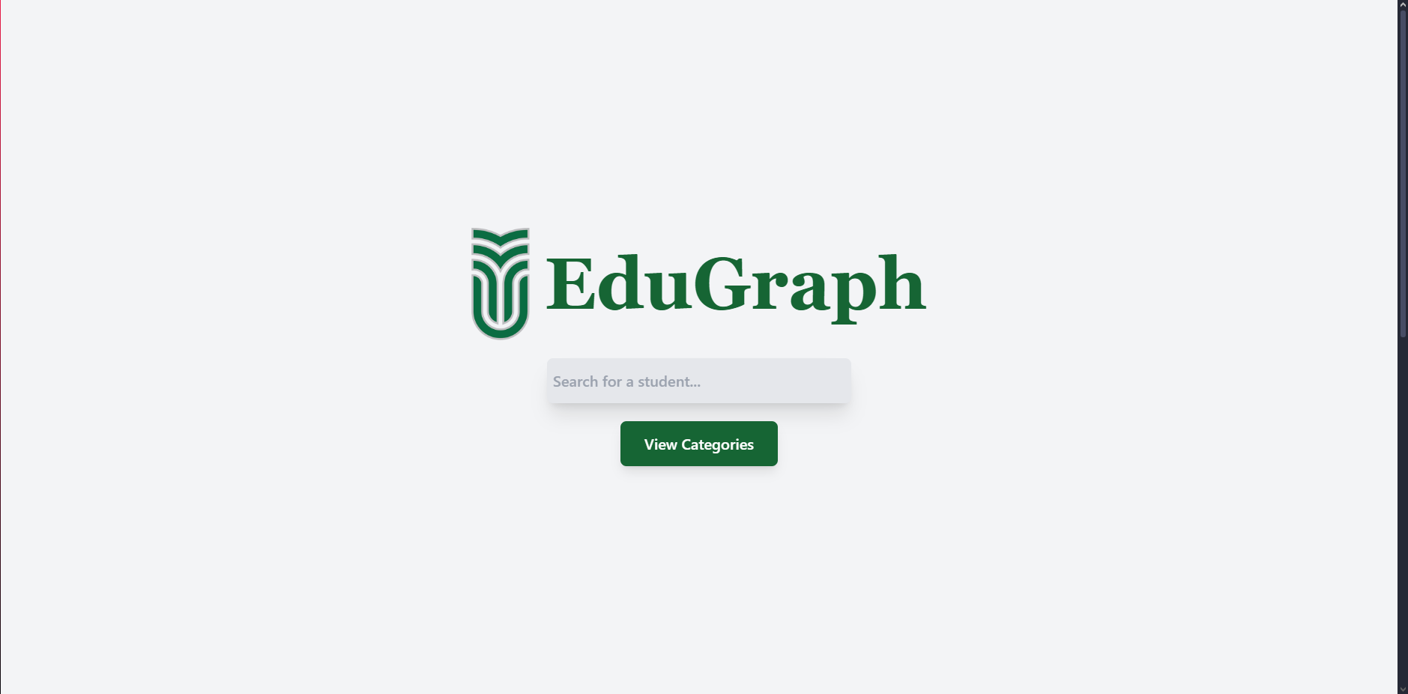
9. lépés: Tesztelés

Slide 16
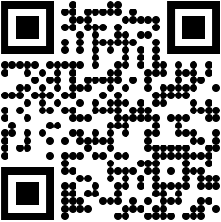
Köszönöm a Figyelmet :)

